Slide 1
Fotoclub De Sluiter Maasbracht
1980 – 2020: 40 Jaar Net even anders!

Slide 2
Enkele belangrijke feiten
Opgericht in 1980
16 actieve leden (mogen er best een paar bij)
Aandacht voor individuele ontplooiing
Alle soorten fotografie
Mix van clubavonden, lezingen, workshops, wedstrijden en uitstapjes
Leeftijd is niet belangrijk, jongste lid 20, oudste lid 78
Lid van Fotobond Afdeling Limburg

Slide 3
Fotoclub de Sluiter in beeld
Beelden spreken meer dan woorden
Elk lid heeft één foto ingeleverd waar zij of hij trots op is
Geen expositie of uitgebreide viering mogelijk dit jaar, dus……. geniet van de beelden!

Slide 4
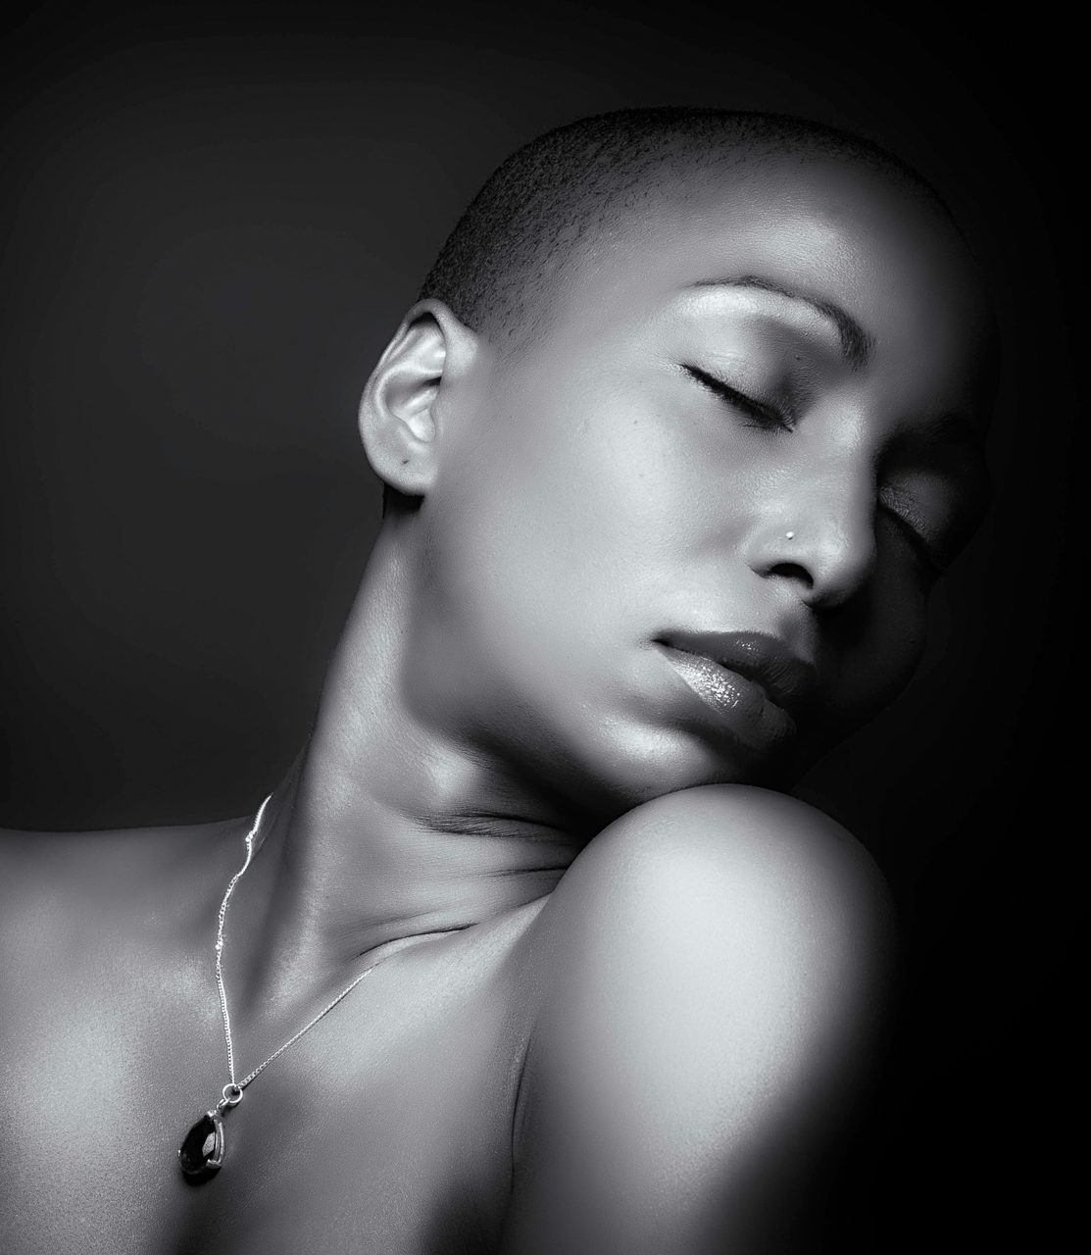
Jos Joosten

Slide 5
Jan houben

Slide 6
Marcel Ohlenforst

Slide 7
Jo Starmans

Slide 8
Irene Bruijninckx

Slide 9
Frank Stoelinga

Slide 10
Miel van Montfort

Slide 11
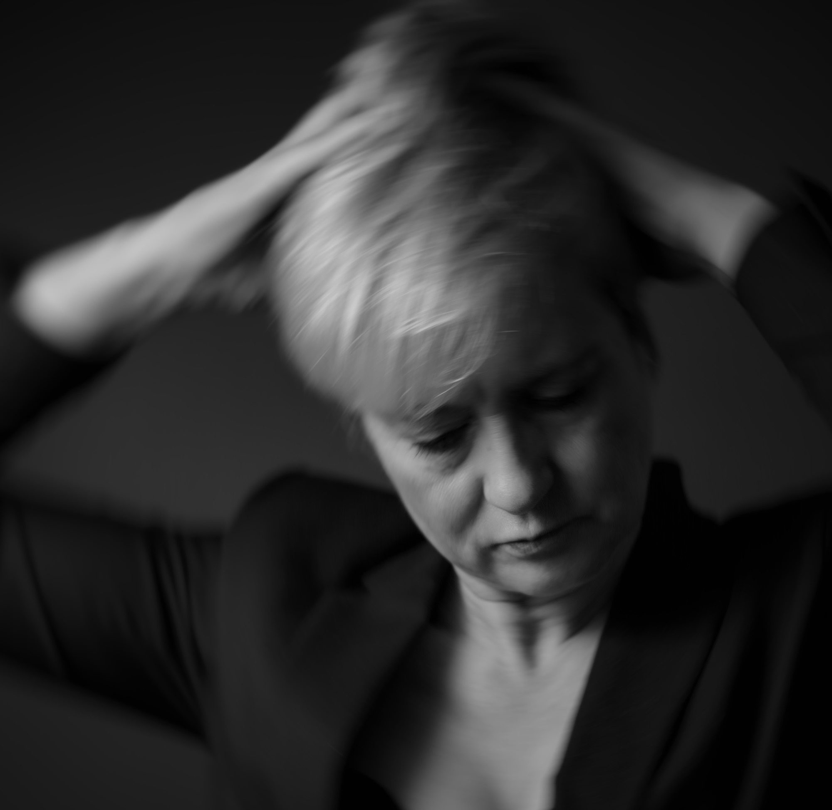
Marjan van der Heijden

Slide 12
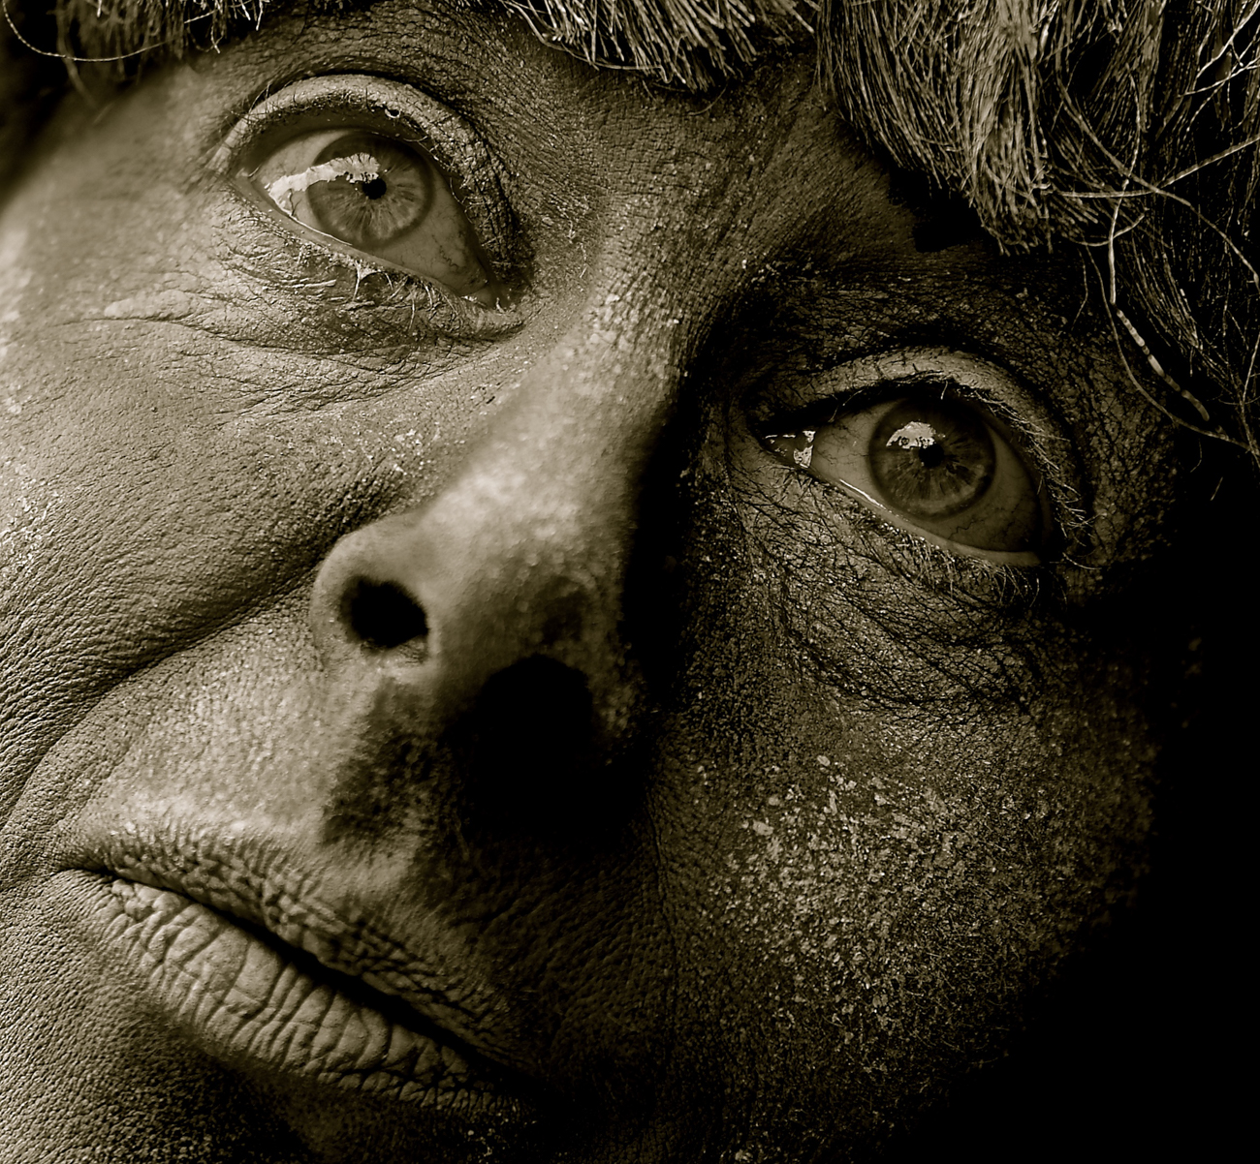
Jack Berkx

Slide 13
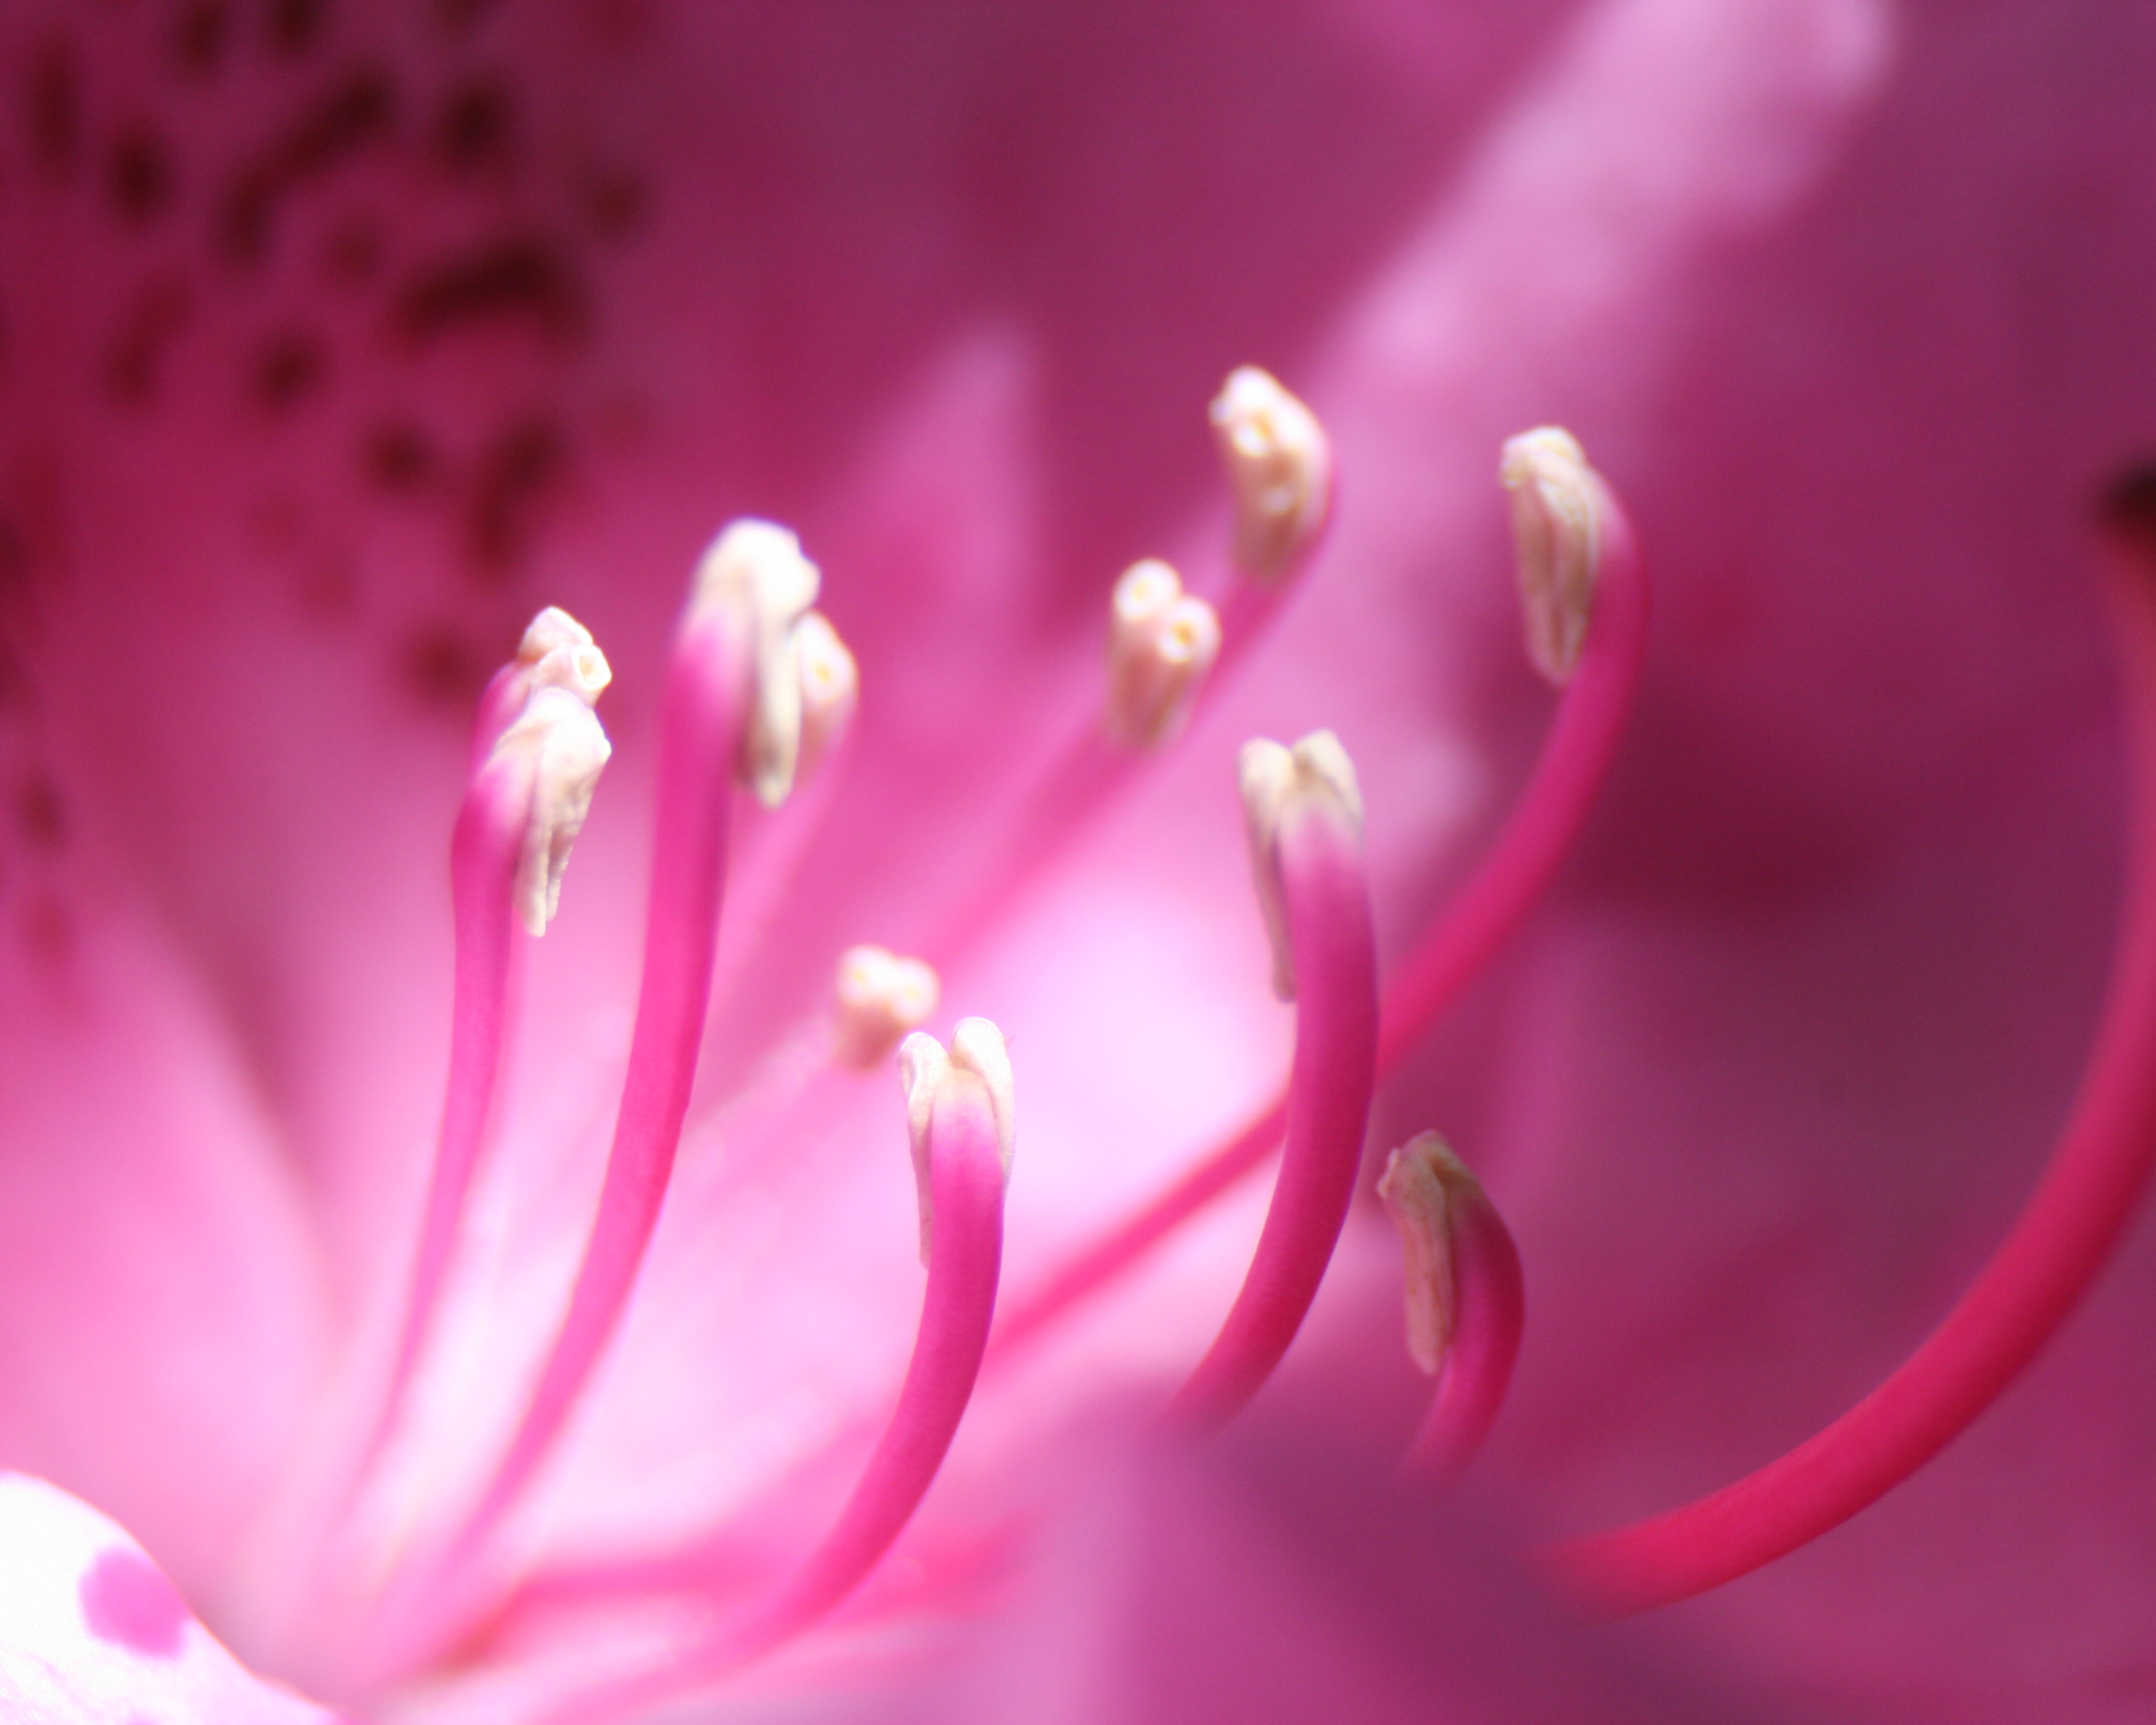
Pieter Daems

Slide 14
René Broens

Slide 15
Maurice Smeets

Slide 16
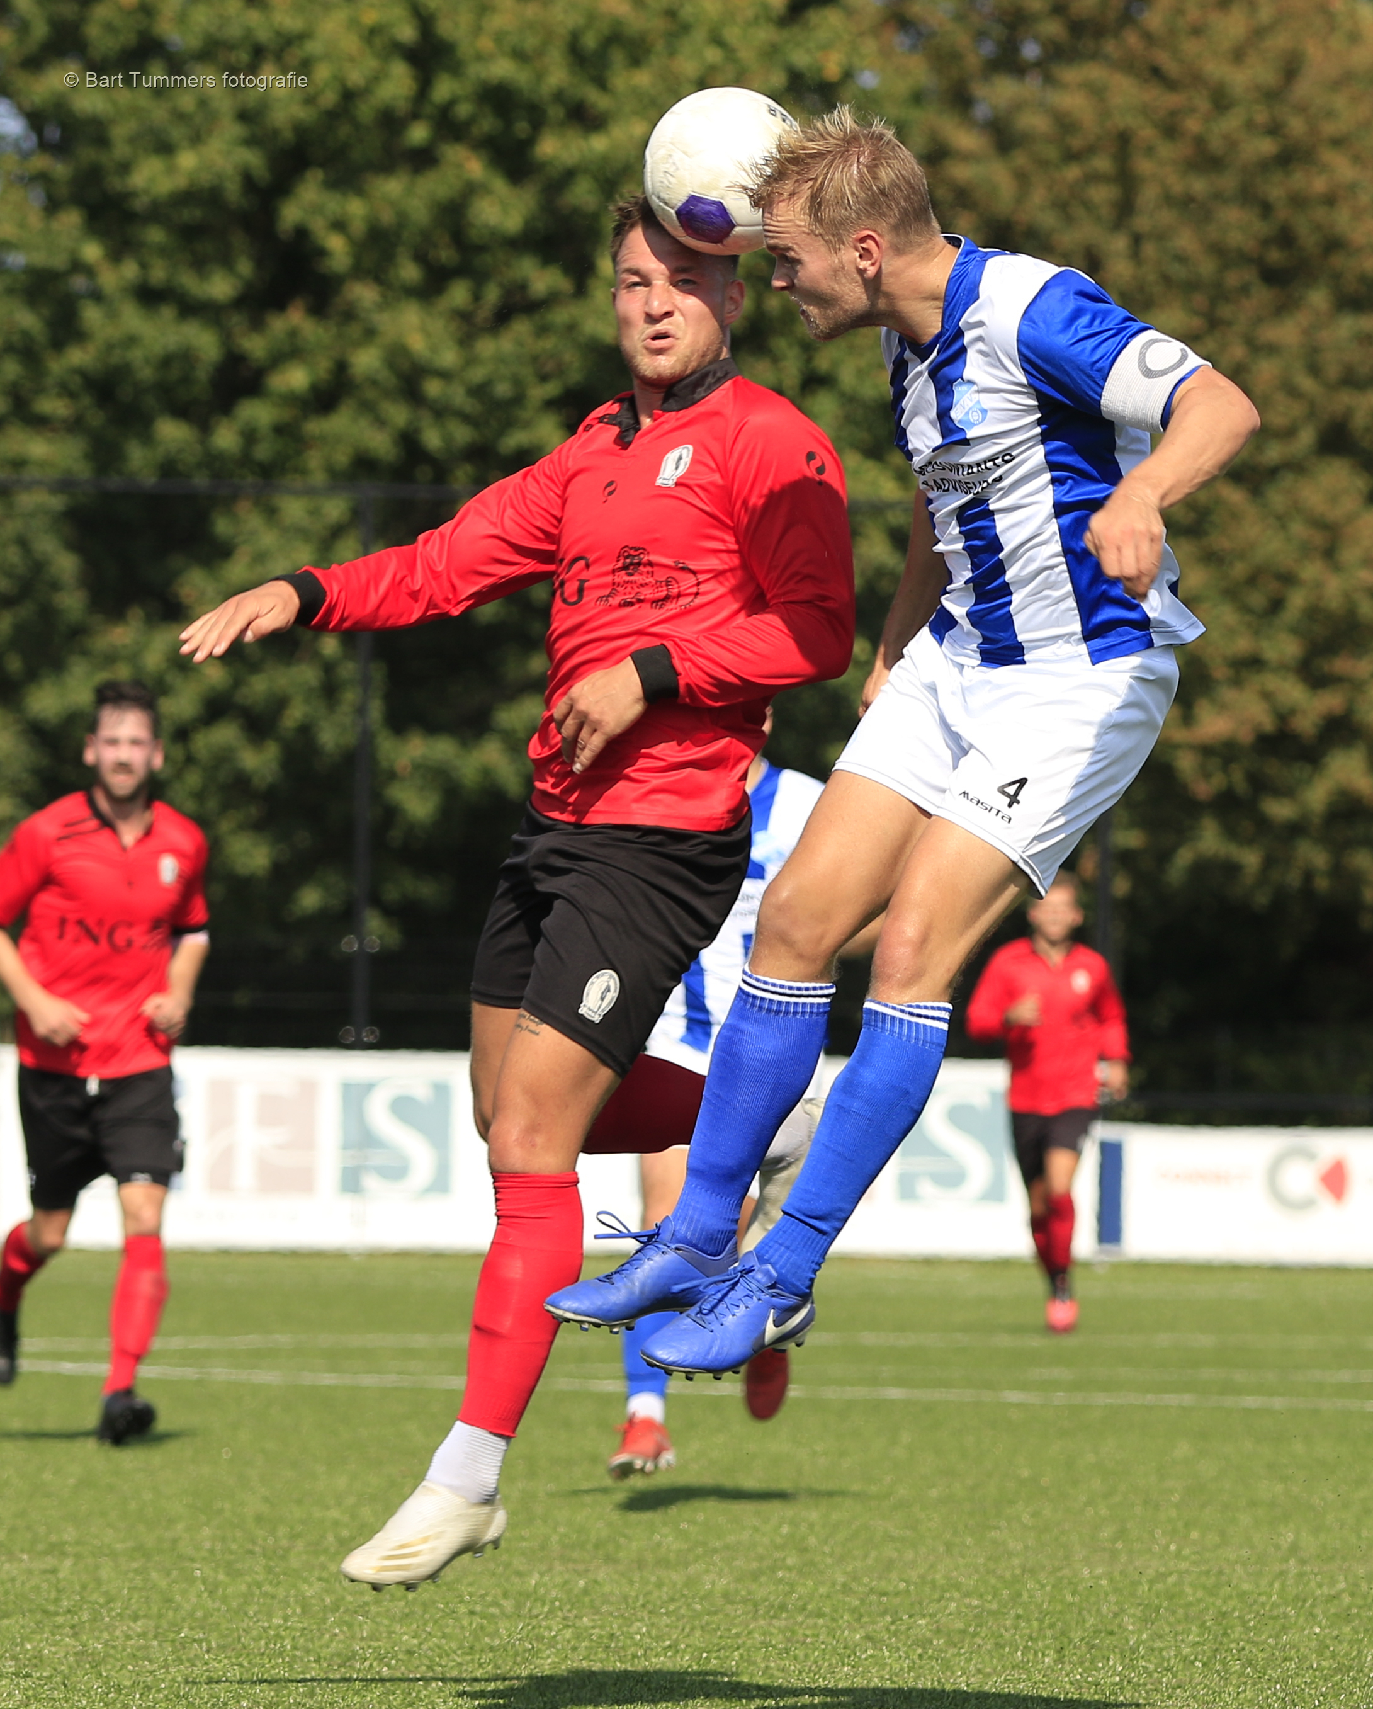
Bart Tummers

Slide 17
Hanny Droog-puts

Slide 18
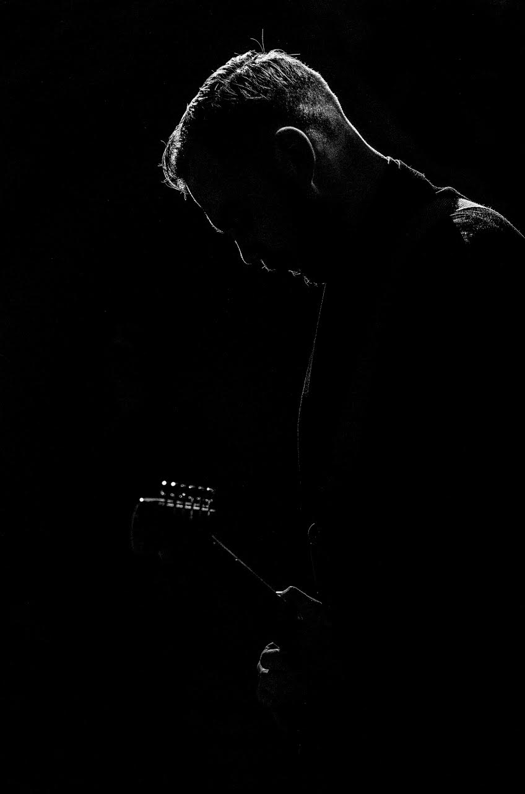
Martijn droog

Slide 19
Wim Verstappen

Slide 20
Staat hier volgende keer jouw foto?
Lid worden?
Kijk voor meer informatie over Fotoclub De Sluiter op: www.desluiter.nl of op Facebook (https://www.facebook.com/groups/336656289735895)
E-mail: desluiter@gmail.com
Of bel met de voorzitter of de secretaris (https://www.desluiter.nl/contact/)
Houd de media in de gaten ‘Net even anders – viering’ van ons 40 jarig jubileum!

